Slide 1
Мир к началу XVIII века
8 класс
Составила Шубенкова А.О
Учитель истории и обществознания
Г.Димитровград

Slide 2
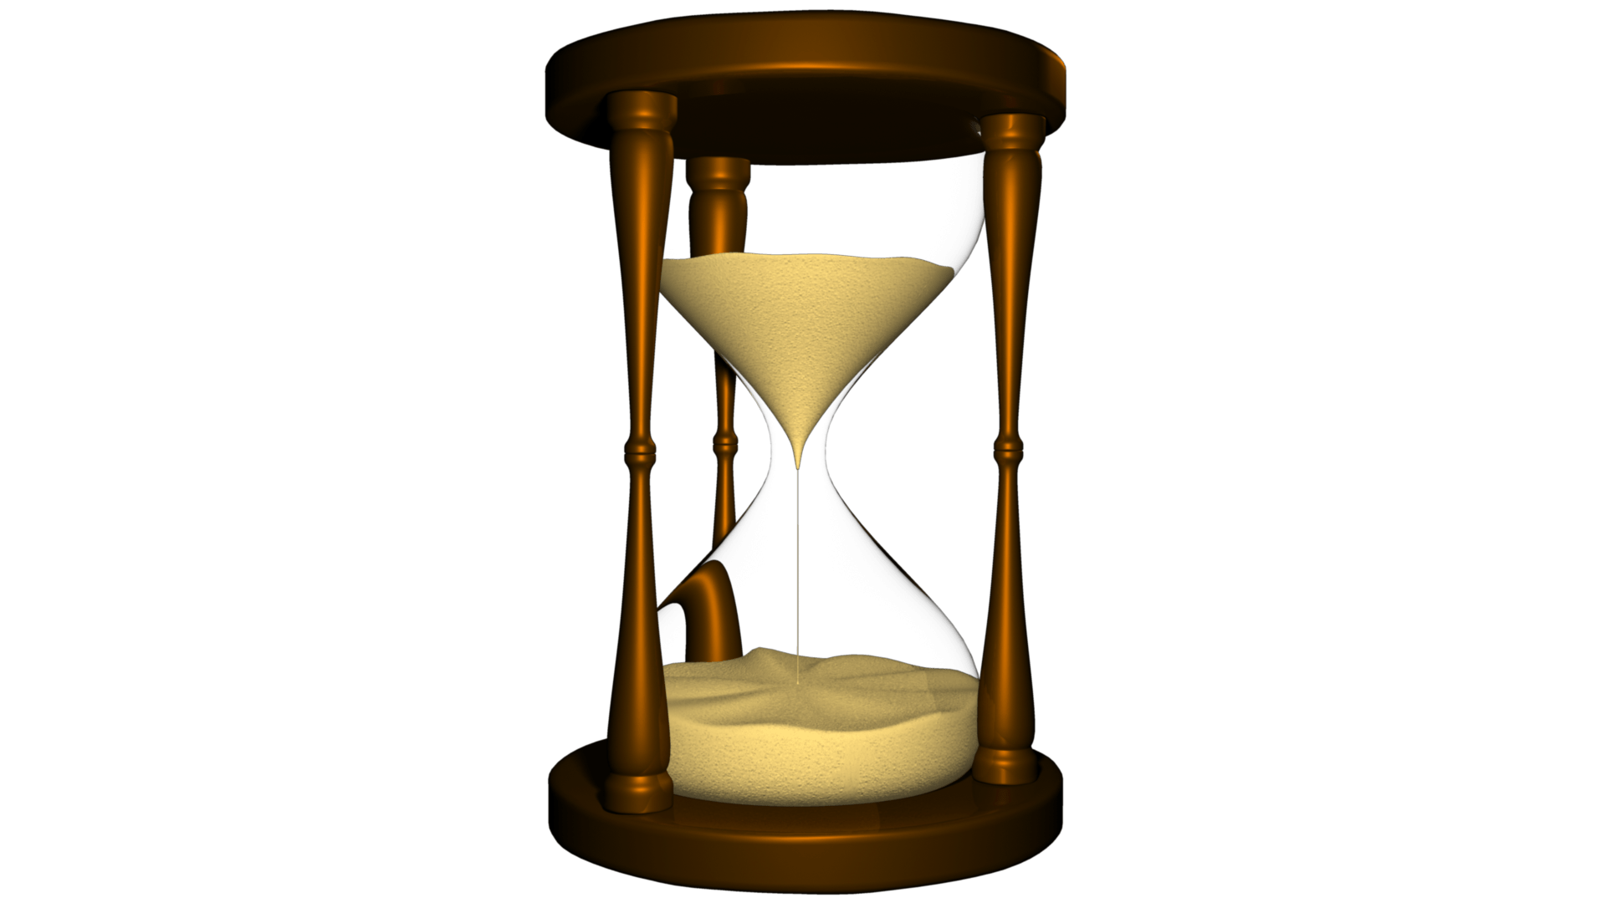
Периодизация мировой истории
Древний мир
5 тыс.л.назад (появление письменности)– 476г. н.э
Средние века
V век (476гг.) – рубеж XV-XVI вв.
Новое время
Рубеж XV-XVI вв.– до начала XX века.

Slide 3
Назовите основные черты средневекового общества
Господствует натуральное хозяйство;
Преобладает земледелие;
Существует сословное неравенство, закрепленное законом и обычаем;
Неограниченная власть обожествленного монарха;
Господство церкви.

Slide 4
Экономика Нового времени
Общество остается аграрным
Господствует ручной труд, но появляется рыночное хозяйство
Развивается внутренняя и внешняя торговля банки и биржи
Развивается мануфактурное производство

Slide 5
Зарождение капитализма
Капитализм – общественный строй, основанный на частной собственности, стремлении к прибыли, свободном рыночном хозяйстве и использовании наемного труда
В XVIII веке появляются фабрики – машинное производство.

Slide 6
Социальная сфера Нового времени
Разрушаются традиционные сословия;
Появляются новые социальные группы.

Slide 7
Политика Нового времени
Раннее новое время – время абсолютных монархий, затем происходят буржуазные революции
В результате устанавливается парламентская монархия
Главной особенностью второго периода Нового времени («Долгий XIX век») было доминирование империй в мире

Slide 8
Культура Нового времени
Гуманизм
Происходит формирование новой картины мира (научной) и светского образования.
Эпоха Возрождения в искусстве.
Движение за переустройство церкви.
Идеи Просвещения в общественной мысли

Slide 9
Мир на рубеже XVII – XVIII вв.
Как вы можете охарактеризовать мир на рубеже XVII – XVIII вв.?
Усиливается кризис традиционного общества во всех сферах общества
(экономика, политика, социальная сфера, культура), что способствует переходу к современному индустриальному обществу

Slide 10
XVIII век – эпоха Просвещения
Общие основные идеи:
вера во всесилие науки и человеческого разума;
решающая роль образования для развития общества;
критика существующих порядков;
требовали равенства всех перед законом, неприкосновенности частной собственности, невмешательства церкви в светскую жизнь, свободы печати, справедливых налогов, аграрной реформы, выступали против абсолютизма.

Slide 11
Домашнее задание
Учить записи в тетради
Написать «Сходства человека Нового времени с современным человеком и отличия человека Нового времени с человеком средневековья»

